Slide 1

Van recept naar medicijn in 10 stappen.
U haalt een medicijn. Wat doet uw apotheek?

Slide 2

1. Uw dossier bijwerken.

Slide 3

2. Check! Elke patiënt is anders.
Is het medicijn veilig voor u?

Slide 4

3. Check! Gaat het middel veilig samen
Met uw andere medicijnen?

Slide 5

4. Check! Klopt uw dosering?

Slide 6

5. Indien nodig: bellen met uw dokter.

Slide 7

6. Dubbelcheck! Tweede controle.

Slide 8

7. Uitleg! Over de werking, bijwerking en het gebruik.

Slide 9

8. Check! Welke vragen heeft u nog?

Slide 10

9. De apotheker regelt de betaling rechtstreeks
met de zorgverzekeraar. Op de nota ziet u:
Terhandstelling inclusief begeleidingsgesprek.

Slide 11
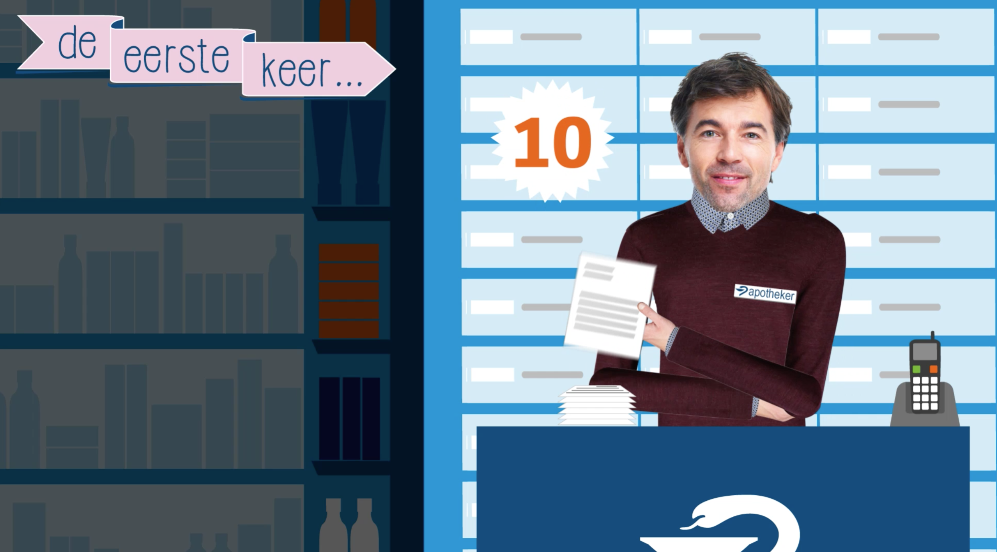
10. Check! Apotheker doet extra controle.

